Slide 1
Лекция 5. Алгоритмы хеширования данных
Общие сведения и основные определения
Коллизии при хешировании
Методы разрешения коллизий
Хеш-функции
Реализация хеш-таблицы

Slide 2
Общие сведения и определения
Имеется массив a[0], a[1], a[2], …, a[HighIndex].
Ключ поиска – номер элемента массива.
Сложность поиска O(1).
Если ключ поиска содержит 7 цифр, то понадобится массив из 10 000 000 элементов.
Пример. Каждый житель Беларуси может быть идентифицирован ключом из 7 цифр.
Оплата коммунальных услуг:
Квартира, вода и пр. – требуется номер ЕРИП – 10 цифр
Электроэнергия – требуется номер абонента – 9 цифр
Оплата Интернет – требуется номер договора -13 цифр

Slide 3
Общие сведения и определения
Функция хеширования (hash function) - функция, которая трансформирует ключ в некоторый индекс в таблице. (хеш-функция, функция перемешивания)
Если h является некоторой хеш-функцией, а Кey некоторый ключ, то h(Кey) называется значением хеш-функции от ключа Кey.
Преобразование ключа элемента в значение индекса
называется хешированием (hashing).
Массив, используемый для хранения элементов, в котором индексы определяются с помощью хеширования ключей, называется
хеш-таблицей (hash table).

Slide 4
Коллизии при хешировании
Пример. h(Кey) = Кey % 1000
Key1=496843; Key2= 557843; h(Key1)=h(Key2) – КОЛЛИЗИЯ
Алгоритм, который позволяет распределять в хеш-таблице записи с одинаковыми значениями хеш-функции алгоритмом разрешения коллизий (collision resolution).

Slide 5
Метод открытой адресации
Если h(k) = i, а i-я позиция в хеш-таблице занята, то вычисляется новая позиция по формуле
i = h(k) + G(i);
Для определения функции G(i) используется
линейное зондирование (linear probing) – G(i)=n*i,
квадратичное зондирование (quadratic probing) G(i)=n*i^2,
повторное хеширование (rehashing), или двойное хеширование (double hashing). Если i=rh(h(k))

Slide 6
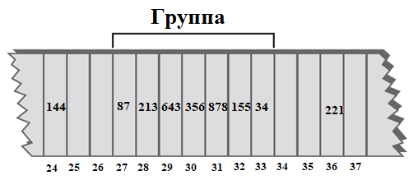
Линейное пробирование
h0 = h(k),
hi= hi-1 + n i = 1, …, m-1.
Линейное пробирование является простым в реализации, но ведет к группировке (кластеризации)

Slide 7
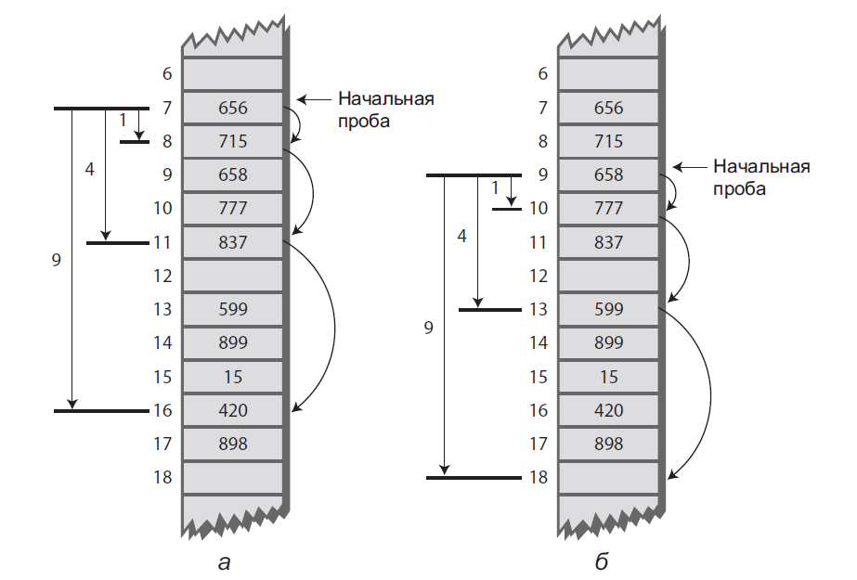
Квадратичное пробирование
G(i) = i²n

Slide 8
Двойное хеширование
G(i)=h2(k)
смещение = константа - (ключ % константа)
stepSize = 5 - (key % 5);

Slide 9
Поиск в хеш-таблице
1) аргумент поиска ArgSearch хешируется в индекс i = h(ArgSearch);
2) проверяется i-ая позиция таблицы:
- если ArgSearch совпадает с ключом i-ой записи, то поиск результативен (искомая запись имеет индекс i), конец поиска
- если совпадения не произошло, то переход к п. 3,
- или i-ая позиция пуста, поиск безрезультатен, конец поиска;
3) выполняется повторное хеширование, т. е. проверяется позиция с индексом
i = rh(i) = rh(h(ArgSearch)), и переход к п. 2.

Slide 10
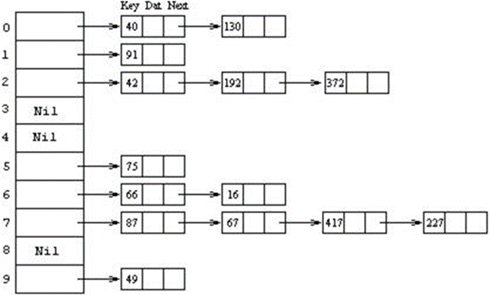
Метод цепочек
Если несколько ключей хешируются в одно и то же значение, то в хеш таблицу помещается полученный хеш-код и указатель на список, в который последовательно добавляются элементы с одинаковыми хеш-кодами, но с разными ключами в списке.

Slide 11
Функции хеширования
хеш-функция должна
быть простой с вычислительной точки зрения;
распределять ключи в хеш-таблице наиболее равномерно;
не отображать какую-либо связь между значениями ключей в связь между значениями адресов;
минимизировать число коллизий.

Slide 12
Хеш-функции для целочисленных ключей
Метод деления
Целый ключ делится на простое число (размер таблицы) и остаток от деления берется в качестве значения хеш-функции.
h(Кey) = Кey % N.
Пример. h(Key)=Key%97. Key1=234567; h(Key1)=21; Key2=456567; h(Key2)=85.
Метод умножения
Выбирается константа А, такая, что 0<A<1. Ключ умножается на эту константу и выбирается заданное количество цифр в дробной части.
h(Кey) = ]N×{Кey*a}[ (N старших разрядов дробной части Key * a)
a=(Sqrt(5)-1)/2=0,618
234567*0,618=144962,404 h(Key1)=404
456567*0,618=282158,406 h(Key2)=406

Slide 13
Хеш-функции для целочисленных ключей
3. Метод середины квадрата
Ключ умножается сам на себя и в качестве индекса используется несколько средних цифр этого квадрата.
234567*234567=55 021 677 489 h(Key1)=216
456567*456567=208 453 425 489=453

Slide 14
Хеш-функции для целочисленных ключей
4. Метод свертки
Kлюч разбивается на несколько сегментов, над которыми выполняется операция сложения для формирования хеш-функции.
234567 = 23 45 67; h(Key1)=23+45+67=135
456567= 45 65 67; h(key2)=45+65+67=177

Slide 15
Хеш-функции для целочисленных ключей
5. Метод преобразования системы счисления
ключ представляется в некоторой р-ичной системе счисления:
Кey = d₀ + d₁×p + d₂×p² + …
Выбирается основание q новой системы счисления такое, что q < p. Пусть s – некоторое целое число. Тогда для метода преобразования системы счисления значение хеш-функции вычисляется в новой системе счисления со «старыми» коэффициентами:
h(Кey) = d₀ + d₁×q + d₂×q² + … + d_{S-1}×q^{S-1} .
4. Метод середины квадрата
Ключ умножается сам на себя и в качестве индекса используется несколько средних цифр этого квадрата

